Slide 1
LICENCE: S6
Filière: Télécommunication
Module: SI
Sécurité de l’Information
UED 3.2

Slide 2
  Chapitre 1: Introduction à la sécurité de l’information
    Qu’est ce que la sécurité
    Menaces et attaques
    Les objectifs de la sécurité de l’information:
      Confidentialité
      Intégrité
      Disponibilité
      Les mesures de sécurité

Slide 3
  Chapitre 1: Introduction à la sécurité de l’information
Le système d'information représente un patrimoine essentiel de l'organisation, qu'il convient de protéger. La sécurité informatique consiste à garantir que les ressources matérielles ou logicielles d'une organisation sont uniquement utilisées dans le cadre prévu.

Slide 4
Les menaces
Tout ordinateur connecté à un réseau informatique est potentiellement vulnérable à une attaque.
Une « attaque » est l'exploitation d'une faille d'un système informatique (système d'exploitation, logiciel ou bien même de l'utilisateur) à des fins non connues par l'exploitant du système et généralement préjudiciables.
Sur internet des attaques ont lieu en permanence, à raison de plusieurs attaques par minute sur chaque machine connectée. Ces attaques sont pour la plupart lancées automatiquement à partir de machines infectées (par des virus, chevaux de Troie, vers, etc.), à l'insu de leur propriétaire. Plus rarement il s'agit de l'action de pirates informatiques.
Afin de contrer ces attaques il est indispensable de connaître les principaux types d'attaques afin de mettre en œuvre des dispositions préventives.
Quelques menaces informatiques les plus courantes sont:

Slide 5
Les menaces informatiques
Motivation des attaques
Les motivations des attaques peuvent être de différentes sortes :
  • obtenir un accès au système
  • voler des informations, tels que des secrets industriels ou des propriétés intellectuelles
  • recueillir des informations personnelles sur un utilisateur
  • récupérer des données bancaires ;
  s'informer sur l'organisation (entreprise de l'utilisateur, etc.)
  troubler le bon fonctionnement d'un service
  • utiliser le système de l'utilisateur comme « rebond » pour une attaque
  • utiliser les ressources du système de l'utilisateur, notamment lorsque le réseau sur lequel il est situé possède une bande passante élevée.
  Etc.…

Slide 6
Logiciel malveillant (Malware)
Un logiciel malveillant est un terme générique englobant ces différentes menaces informatiques visant toutes à nuire à un ordinateur, un téléphone, une caisse enregistreuse, etc. Peu importe sa forme, un logiciel malveillant peut corrompre, effacer ou voler les données des appareils et réseaux d’une entreprise. Il peut voler des données confidentielles, comme les numéros de carte de crédit de clients.

Slide 7
Virus informatique (Computer Virus)
Un virus informatique se fixe sur un programme ou un fichier à partir duquel il peut se propager d'un ordinateur à l'autre, semant des infections partout où il passe. Un peu comme les virus humains, les virus informatiques peuvent être plus ou moins graves : certains virus ont seulement des effets légèrement dérangeants, tandis que d'autres peuvent endommager votre matériel, vos logiciels ou vos fichiers.
Presque tous les virus sont inclus dans un fichier exécutable, ce qui signifie que le virus peut être présent sur votre ordinateur mais en réalité, il ne peut pas l'infecter si vous n'exécutez pas ou n'ouvrez pas le programme infecté.
(partager des fichiers infectieux ou envoyer des messages électroniques avec des pièces jointes contenant le virus).

Slide 8
Ver informatique (Computer Worm)
Un ver est similaire à un virus par sa conception. Il est considéré comme étant une sous-classe de virus. Les vers se propagent d'un ordinateur à un autre, mais à l'inverse des virus (Internet) , ils sont capables de voyager sans intervention humaine. Un ver profite des fonctions de transfert d'informations ou de fichiers de votre système, qui lui permettent de voyager sans intervention.
Le plus grand danger que représente un ver est sa capacité à se reproduire lui-même dans votre système et, au lieu d'expédier un seul ver, votre ordinateur peut en expédier des centaines ou des milliers de copies, générant un effet dévastateur. Par exemple, un ver peut envoyer une copie de lui-même à toutes les personnes répertoriées dans votre carnet d'adresses électroniques.
En raison de ses capacités à se répliquer et à voyager à travers les réseaux, le ver a pour effet de consommer trop de mémoire système (ou de bande passante des réseaux), ce qui sature les serveurs web, les serveurs réseau et les ordinateurs individuels qui cessent alors de répondre (Ex : Blaster Worm) .

Slide 9
Logiciel espion ou cheval de Troie (Spyware ou Trojan Horse)
Un cheval de Troie n'est pas un virus. Les virus classiques ont cédé le pas depuis une dizaine d’années à un type particulier de logiciel malveillant, les logiciels espions ou chevaux de Troie.
À l'inverse des virus, les chevaux de Troie ne se répliquent pas eux-mêmes, mais ils peuvent être tout aussi destructeurs.
Les chevaux de Troie ouvrent également une porte d'entrée clandestine dans votre ordinateur pour donner l'accès à des programmes ou utilisateurs malveillants, ce qui leur permet de dérober vos informations personnelles et confidentielles.

Slide 10
Menaces suite
Pourriel (Spam)
En tant que tels, les pourriels ne font pas partie des menaces informatiques, mais si on les ouvre ou si l’on clique sur leur lien, ils peuvent implanter un ver informatique sur l’ordinateur.
Vol d’appareils portatifs ou mobiles (Theft)
Petits et faciles à transporter, les téléphones et tablettes sont particulièrement susceptibles d’être subtilisés d’un sac à main ou oubliés sur un banc de métro, ouvrant ainsi la porte à d’autres menaces informatiques.
S’il n’est pas adéquatement protégé, il est facile d’extirper le contenu d’un appareil tombé entre de mauvaises mains ou de l’utiliser pour accéder aux réseaux de l’entreprise. Ceux-ci ne sont habituellement verrouillés que par un mot de passe de quatre chiffres, une protection trop faible la plupart du temps. Un malfaiteur peut aussi simplement effacer son contenu et revendre l’appareil sur le marché noir, jetant à la poubelle tout le travail qu’il contenait, une perte parfois considérable pour une entreprise.
Ces risques de perte et de vol sont accentués par la tendance appelée, en anglais, Bring your own device (BYOD), où les employés utilisent leurs appareils personnels au travail. De plus, les données personnelles se mélangent aux données professionnelles, rendant les employés réfractaires à des mesures de sécurité accrues.

Slide 11
Le Pishing
Le Pishing
Le pishing (contraction des mots anglais « fishing », en français pêche, et « phreaking », désignant le piratage de lignes téléphoniques), traduit parfois en « hameçonnage », est une technique frauduleuse utilisée par les pirates informatiques pour récupérer des informations (généralement bancaires) auprès d'internautes.
La technique du pishing est une technique d'« ingénierie sociale » c'est-à-dire consistant à exploiter non pas une faille informatique mais la « faille humaine » en dupant les internautes par le biais d'un courrier électronique semblant provenir d'une entreprise de confiance, typiquement une banque ou un site de commerce.

Slide 12
Déni de service (DoS Attack)
Attaque par déni de service (DoS Attack)
Une « attaque par déni de service » (en anglais « Denial of Service », abrégé en DoS) est un type d'attaque visant à rendre indisponible pendant un temps indéterminé les services ou ressources d'une organisation. Il s'agit la plupart du temps d'attaques à l'encontre des serveurs d'une entreprise, afin qu'ils ne puissent être utilisés et consultés.
Les attaques par déni de service sont un fléau pouvant toucher tout serveur d'entreprise ou tout particulier relié à internet. Le but d'une telle attaque n'est pas de récupérer ou d'altérer des données, mais de nuire à la réputation de sociétés ayant une présence sur internet et éventuellement de nuire à leur fonctionnement si leur activité repose sur un système d'information.
La plupart des attaques par déni de service exploitent des failles liées à l'implémentation d'un protocole du modèle TCP/IP.

Slide 13
Déni de service (DoS Attack) (suite)
On distingue habituellement deux types de dénis de service:
Les dénis de service par saturation, consistant à submerger une machine de requêtes, afin qu'elle ne soit plus capable de répondre aux requêtes réelles.
(envoyer des paquets IP (Internet Protocole) afin de provoquer une saturation ou un état instable des machines victimes et de les empêcher ainsi d'assurer les services réseau qu'elles proposent).
Les dénis de service par exploitation de vulnérabilités, consistant à exploiter une faille du système distant afin de le rendre inutilisable.
Remarque: Lorsqu'un déni de service est provoqué par plusieurs machines, on parle alors de « déni de service distribué » (noté DDOS pour Distributed Denial of Service).

Slide 14
IP Spoofing
L'« usurpation d'adresse IP » (également appelé mystification ou en anglais spoofing IP) est une technique consistant à remplacer l'adresse IP de l'expéditeur IP par l'adresse IP d'une autre machine.
Cette technique permet ainsi à un pirate d'envoyer des paquets anonymement.
Il ne s'agit pas pour autant d'un changement d'adresse IP, mais d'une mascarade de l'adresse IP au niveau des paquets émis.

Slide 15
Conclusion sur les
Menaces informatiques
Face à la variété des menaces informatiques, adopter des mesures de sécurité préalables permet de prévenir ces attaques plus efficacement qu’en colmatant les brèches une à une.

Slide 16
Objectifs de la sécurité de l’informattion
Sécurité des S.I = Protéger les biens et informations
La sécurité des systèmes d'information peut s'évaluer suivant plusieurs critères et vise les objectifs suivants :
La disponibilité :
Le système doit fonctionner sans faille durant les plages d'utilisation prévues et garantir l'accès aux services et ressources installées avec le temps de réponse attendu .
( garantir que ces éléments considérés sont accessibles au moment voulu par les personnes autorisées).

Slide 17
Objectifs de la sécurité de l’informattion
L'intégrité :
Les données doivent être celles que l'on attend, et ne doivent pas être altérées de façon fortuite, illicite ou malveillante. En clair, les éléments considérés doivent être exacts et complets.
( garantir que les éléments considérés sont exacts et complets ).

Slide 18
Objectifs de la sécurité de l’informattion
La confidentialité : Seules les personnes autorisées ont accès aux informations qui leur sont destinées. Tout accès indésirable doit être empêché.
( garantie que seules les personnes autorisées ont accès aux éléments considérés).

Slide 19
Objectifs (suite)
D'autres aspects peuvent aussi être considérés comme des objectifs de la sécurité des systèmes l'information, tels que :
La traçabilité (ou « Preuve ») :
garantie que les accès et tentatives d'accès aux éléments considérés sont tracés et que ces traces sont conservées et exploitables.
L'authentification :
L'identification des utilisateurs est fondamentale pour gérer les accès aux espaces de travail pertinents et maintenir la confiance dans les relations d'échange.
La non-répudiation (non opposition) et l'imputation (Accusation) :
Aucun utilisateur ne doit pouvoir contester les opérations qu'il a réalisées dans le cadre de ses actions autorisées, et aucun tiers ne doit pouvoir s'attribuer les actions d'un autre utilisateur.

Slide 20
Profils et capacités des attaquants
Les attaquants peuvent être classés non-seulement par leurs connaissances (newbies, experts, etc...) mais également suivant leurs capacités d'attaques dans une situation bien définie. Ainsi, on dénombrera les capacités suivantes :
Transmission de messages sans capacité d'écoute (IP spoofing...)
Ecoute et transmission de messages
Ecoute et perturbation des communications (blocage de paquets, DoS et DDoS...)
Ecoute, perturbation et transmissions de messages
Ecoute et relai de messages (attaques type man-in-the-middle)

Slide 21
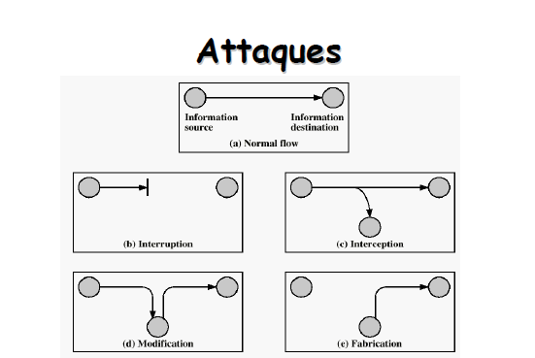
Profils et capacités des attaquants (Suite)

Slide 22
Les Risques
    Attaque passive
    Attaque active
    Usurpation ( Accommodation)
    Répudiation (rupture)
    Intrusion (ingérence)

Slide 23
Types d'attaques
Les attaques peuvent à première vue être classées en 2 grandes catégories :
les attaques passives : consistent à écouter sans modifier les données ou le fonctionnement du réseau. Elles sont généralement indétectables mais une prévention est possible.
les attaques actives : consistent à modifier des données ou des messages, à s'introduire dans des équipements réseau ou à perturber le bon fonctionnement de ce réseau. Noter qu'une attaque active peut être exécutée sans la capacité d'écoute. De plus, il n'y a généralement pas de prévention possible pour ces attaques, bien qu'elles soient détectables (permettant ainsi une réponse adéquate).

Slide 24
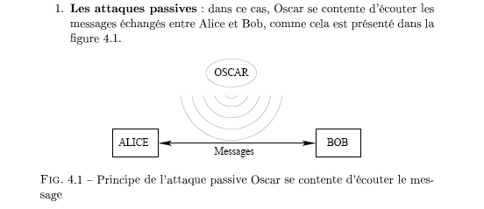
Les attaques passives

Slide 25

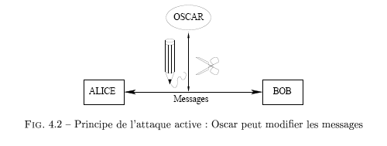
Les attaques actives

Slide 26
Remarques:

Slide 27
Les attaques sur un chiffrement

Slide 28
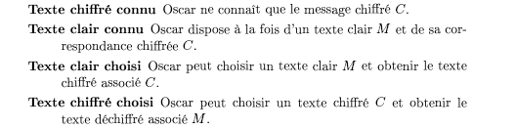
Les niveaux d’attaques possibles

Slide 29
Comment garantir la confidentialité?

Slide 30
Remarque:

Slide 31
Les algorithmes d’attaques

Slide 32
les algorithmes d’attaques
(Suite)

Slide 33
les algorithmes d’attaques
(Suite)

Slide 34
Fin
Chapitre 1
Introduction à la sécurité de l’information

